Slide 1

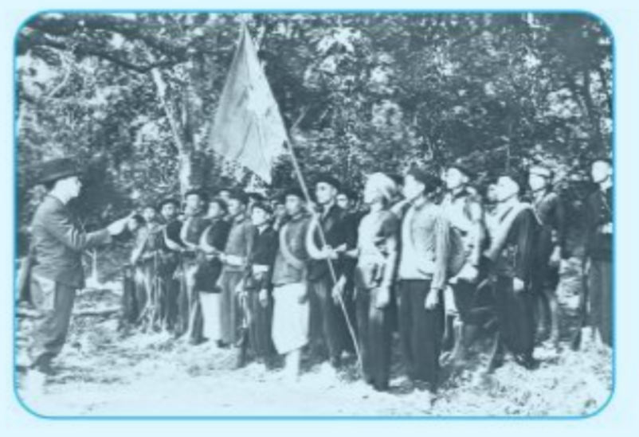
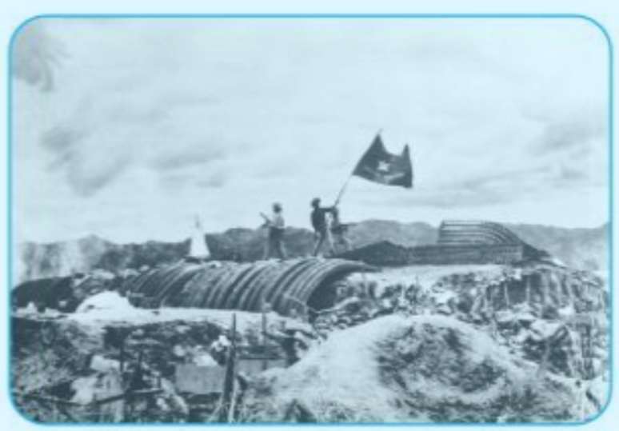

Slide 2
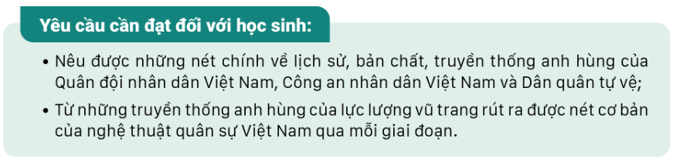

Slide 3
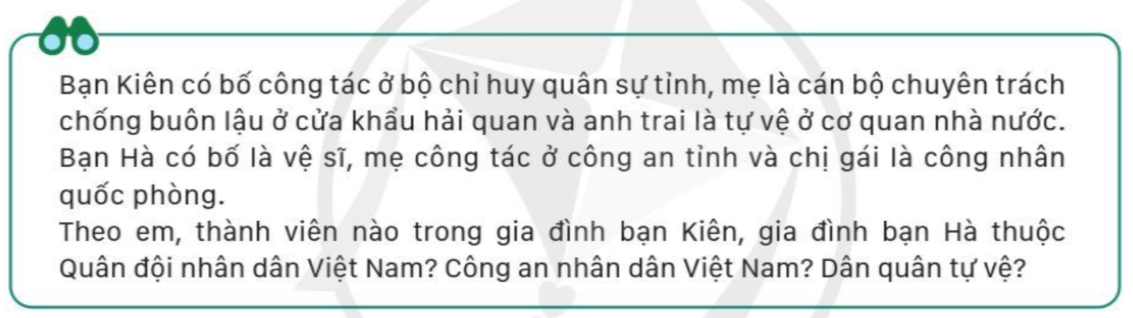
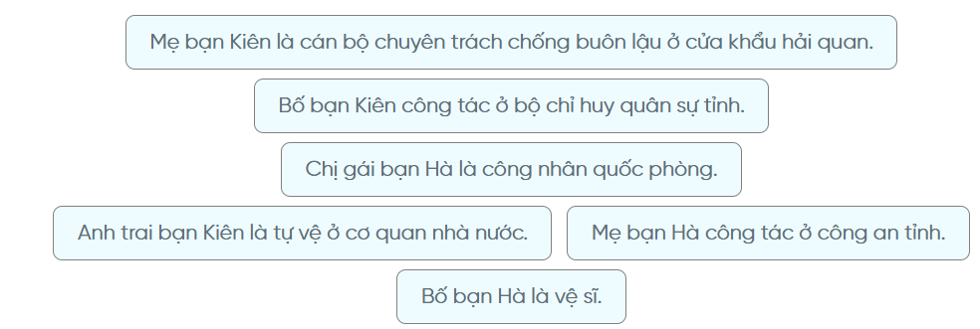
KHỞI ĐỘNG

Slide 4
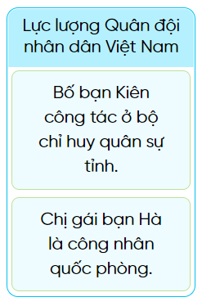
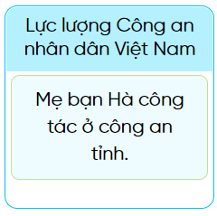
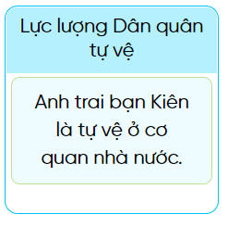
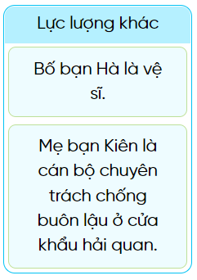
ĐÁP ÁN PHẦN KHỞI ĐỘNG

Slide 5
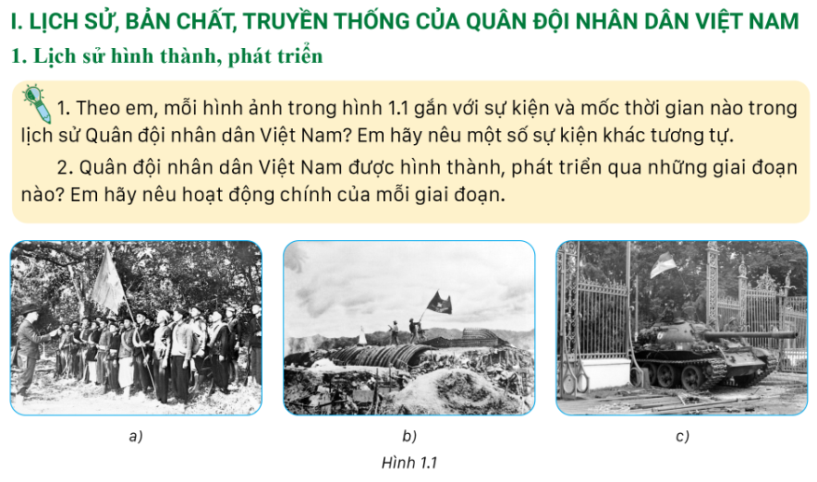
Thành lập đội VN tuyên truyền giải phóng quân 22/12/1944
Chiến thắng điện biên phủ 07/05/1954
Xe tăng húc đổ cổng dinh độc lập ở SG (30/04/1975

Slide 6
- Các đội vũ trang ra đời (1930 đến 1951):
+ Đội tự vệ công nông trong phong trào Xô Viết - Nghệ Tĩnh
+ Đội xích vệ đỏ trong Khởi nghĩa Nam Kì
+ Đội du kích Bắc Sơn
+ Du kích Ba Tơ
+ Đội cứu quốc quân1,2,3
+ Đội VNTTGPQ chính thức được thành lập ngày 22/12/1944 có 34 chiến sĩ (3 nữ) 34 khẩu súng các loại.

Slide 7
- Tháng 4/1945 hợp nhất các tổ chức vũ trang trong nước thành “Việt Nam giải phóng quân”
Trong CMT8-1945 LLVT chỉ khoảng 5 nghìn người đã cùng toàn dân đứng lên tổng khởi nghĩa giành chính quyền về tay nhân dân
  + Sau CMT8 đổi tên thành “Vệ quốc đoàn”.
  + Năm 1946 chủ tịch Hồ Chí Minh kí sắc lệnh 71/SL thành lập Quân đội quốc gia Việt Nam
  + Sau Đại hội đại biểu toàn quốc lần thứ II của Đảng (năm 1951) đổi tên thành QĐNDVN
  - Thành phần QĐNDVN gồm BĐCL; BĐĐP; LL Thường trục và dự bị (7/4/1949 chủ tịch Hồ Chí Minh kí quyết định thành lập BĐĐP)

Slide 8

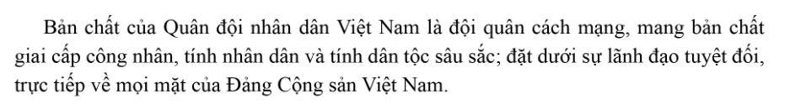
Bản chất và truyền thống cách mạng của QĐND Việt Nam là sự tiếp nối và phát huy truyền thống yêu nước chống giặc ngoại xâm của dân tộc Việt Nam.

Slide 9
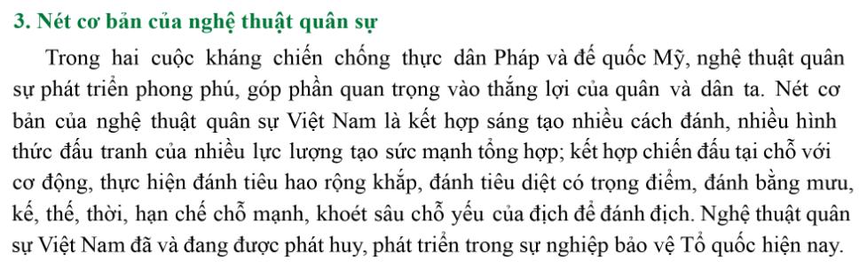

Slide 10
Không khoan nhượng trước kẻ thù xâm lược.
Toàn dân đánh giặc.
Linh hoạt thế, lực, thời, mưu với nhiều cách đánh sáng tạo.
Tính nhân văn, dân tộc sâu sắc.

Slide 11

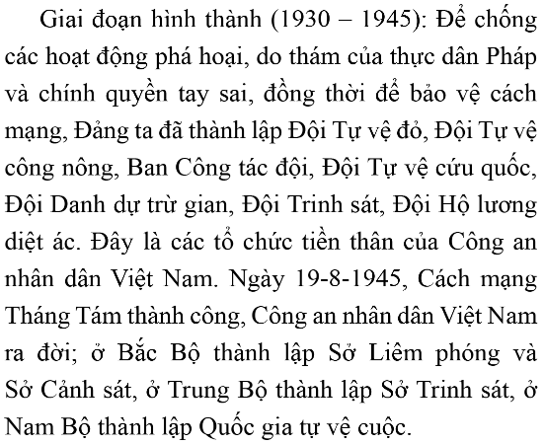
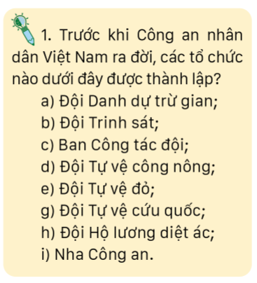
Suy nghĩ và trả lời

Slide 12
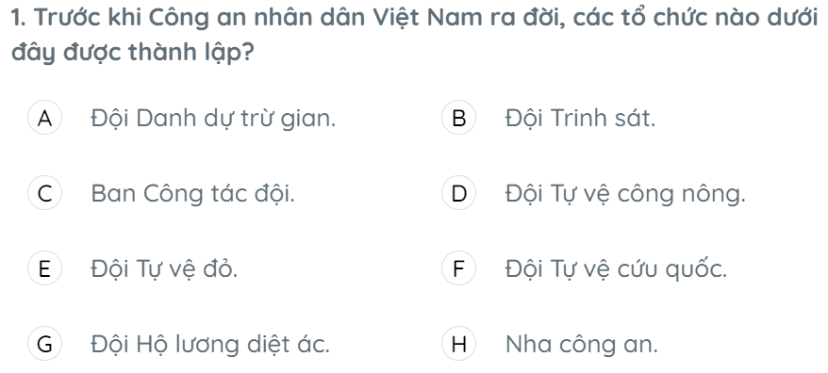
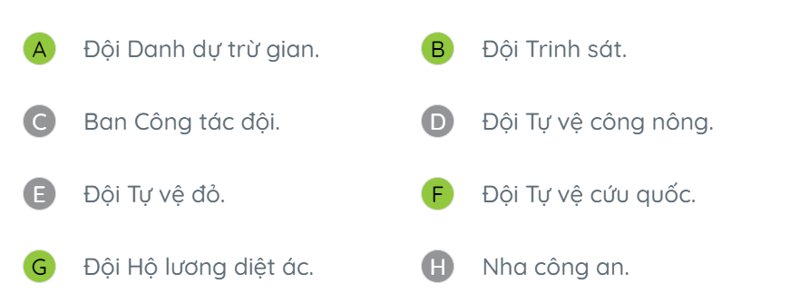

Slide 13
* Bối cảnh lịch sử:
+ Sau khi CMT8-1945 thành công, yêu cầu bảo vệ chính quyền CM
+ LLCAND thành lập ngày 19/8/1945
- Ở Bắc Bộ thành lập “sở liêm phóng” và “sở cảnh sát”.
- Các tỉnh thành lập “ti liêm phóng” và “ti cảnh sát” cùng với các LLVT khác tham gia tổng khởi nghĩa dành chính quyền, đồng thời bảo vệ thành công ngày Quốc khánh nước VNDCCH (2/9/1945)

Slide 14
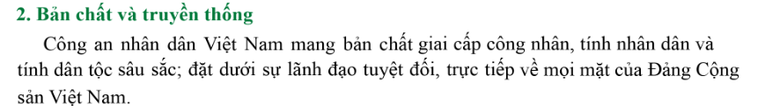
Bản chất và truyền thống của CAND thể hiện ở 5 mục chính như sau:

Slide 15
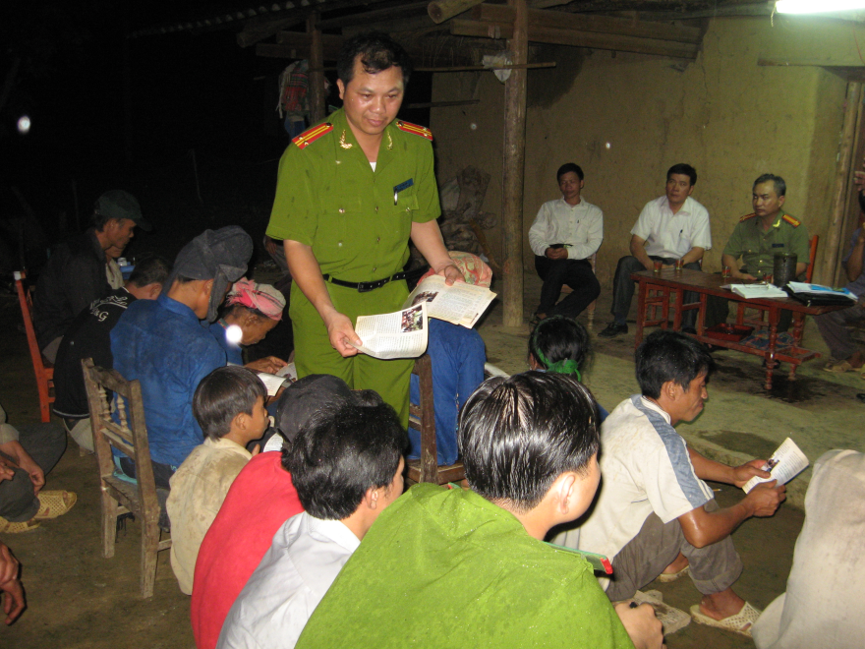
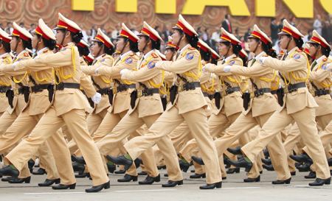
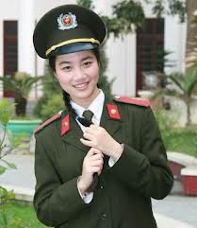
1. Trung thành tuyệt đối với sự nghiệp của Đảng
Học viên - Nữ sĩ quan Công an tương lai

Slide 16
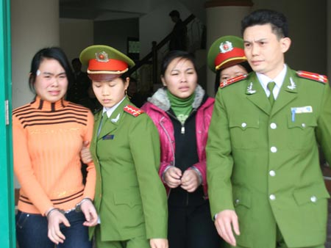
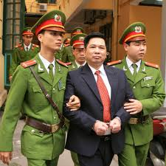
2. Vì nhân dân phục vụ, dựa vào dân làm việc và chiến đấu
Chiến công hiểm hách: Bắt gián điệp, biệt kích đột nhập từ bên ngoài, phần tử phản động ở trong nước, những kẻ gây rối …..

Slide 17
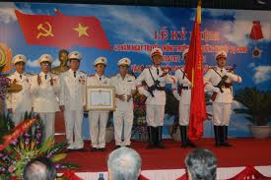
3. Độc lập, tự chủ, tự cường và tiếp thu vận dụng sáng tạo những kinh nghiệm bảo vệ an ninh, trật tự và những thành tựu khoa học – công nghệ phục vụ công tác và chiến đấu
Quán triệt đường lối độc lập, tự chủ của Đảng, CAND Việt Nam đã phát huy đầy đủ các nhân tố nội lực làm lên sức mạnh giành thắng lợi

Slide 18
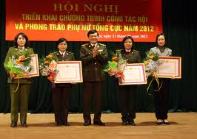
4. Tận tuỵ trong công việc, cảnh giác, bí mật, mưu trí, sáng tạo, dũng cảm, kiên quyết, khôn khéo trong chiến đấu.
Phụ nữ CAND với phong trào “giỏi việc nước, đảm việc nhà”

Slide 19
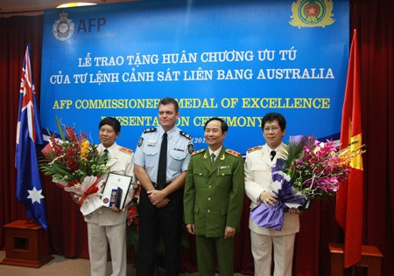
5. Quan hệ hợp tác quốc tế trong sáng, thuỷ chung, nghĩa tình

Slide 20
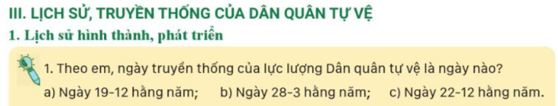
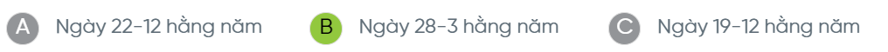
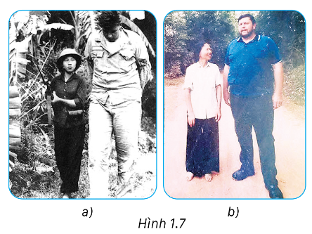
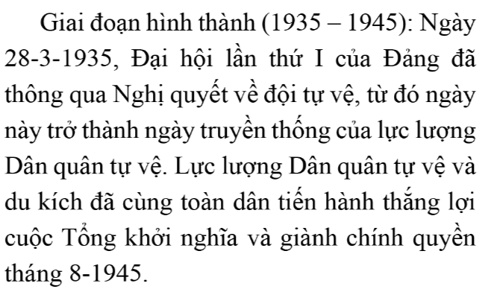
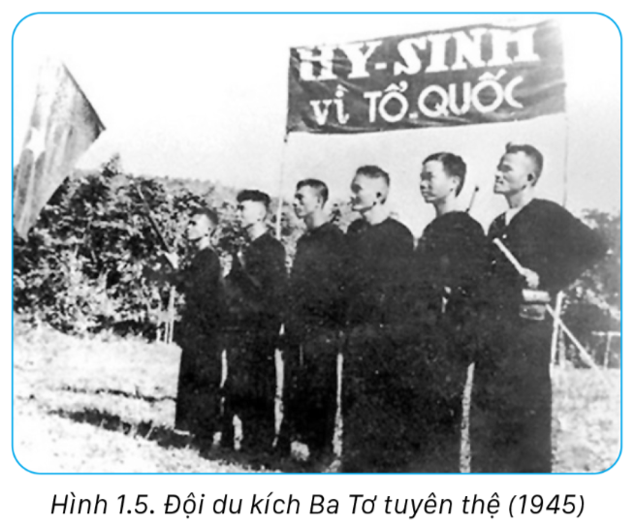

Slide 21
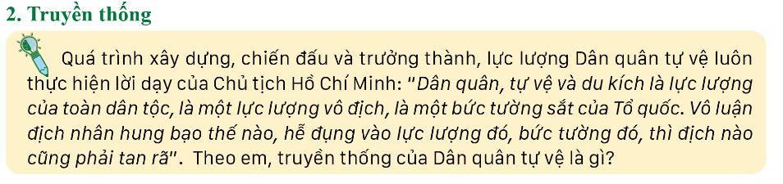
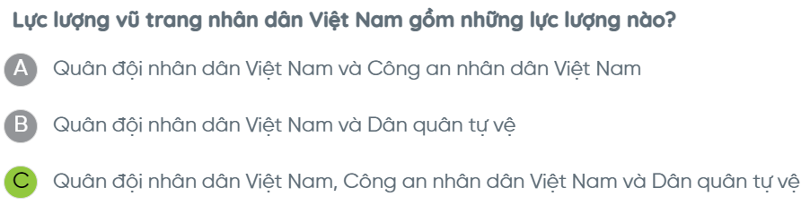
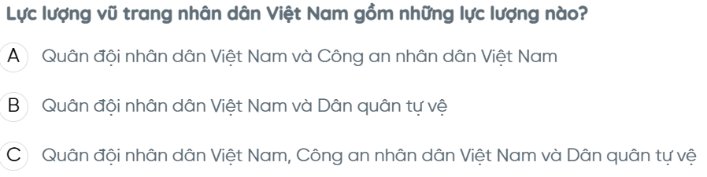
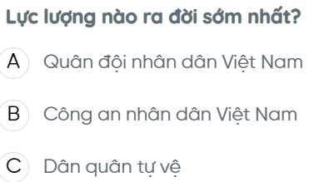
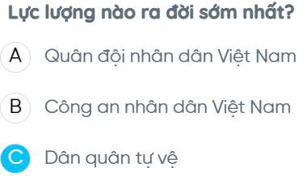

Slide 22
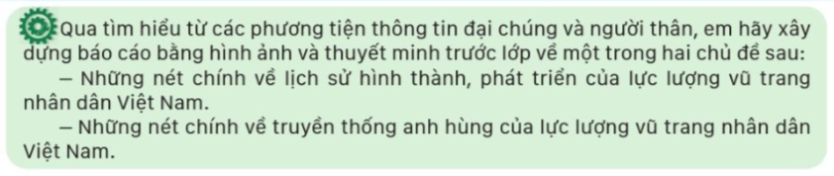
KẾT THÚC BÀI HỌC
(bài tập về nhà)

